Slide 1
MDM
移动设备管理（Mobile Device Management）

Slide 2
MDM能够做些什么？

Slide 3
iOS MDM能够做些什么？
配置
信息查询
管理

Slide 4
配置
账户配置(wifi、vpn、email等）
密码策略(密码复杂度等配置）
安全与隐私（是否允许发送诊断数据到Apple等）
设备功能限制（是否允许摄像头，是否允许siri）
应用限制（是否允许用iTunes store，Safari等）
云（是否允许云备份、照片流等）
内容分级

Slide 5
信息查询
基本信息（UDID、设备名、imei等）
网络信息（iccid、蓝牙和wifi的mac、手机号等）
合规性和安全性(安装的profile、是否有密码保护等）
应用（已安装应用id、已安装应用名称等）

Slide 6
管理
管理配置（安装和删除一个profile）
管理Apps（安装和删除一个in-house App）
擦除设备、清除密码、锁屏

Slide 7

如何实现MDM服务？

Slide 8
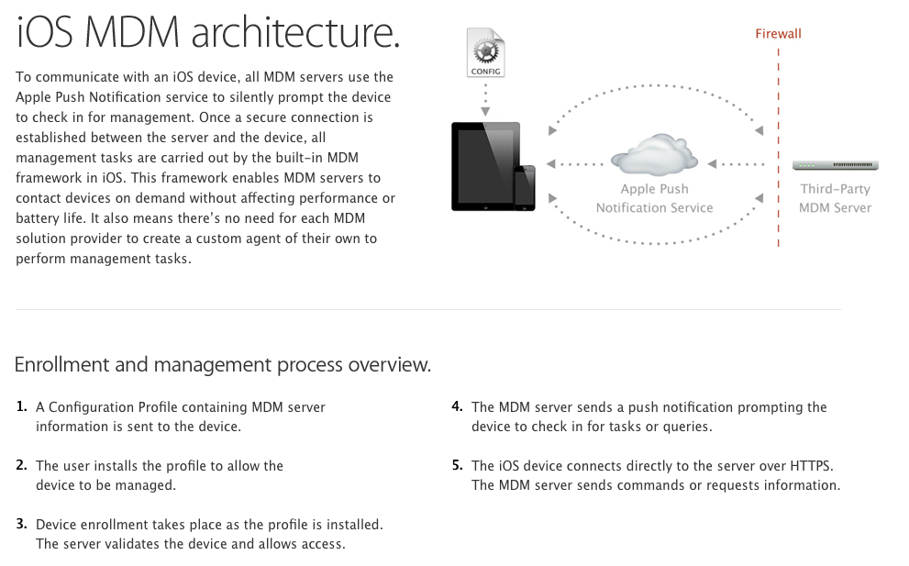

Slide 9
我们需要做那些工作？

Slide 10
需要搭建一个MDM Server （HTTPS）。
需要MDM Push证书。

Slide 11
如何获得MDM push证书？

Slide 12
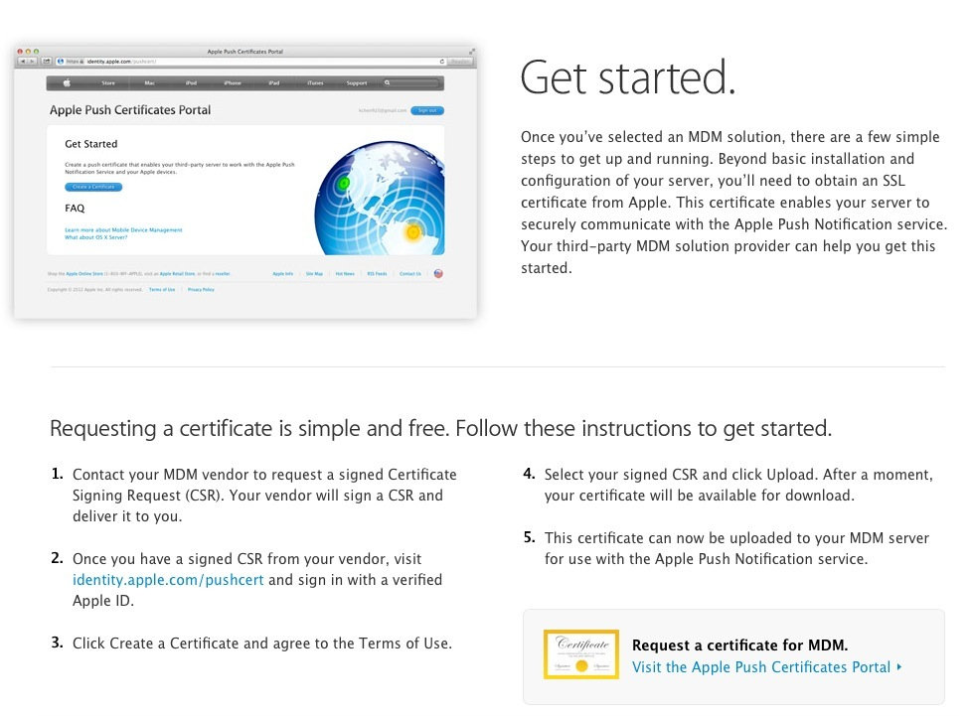

Slide 13
如何搭建一个MDM Server？

Slide 14
选择开源项目Appfuse。
配置jetty https支持（配置证书）.
处理checkin及 server请求
配置消息推送Java-apns(https://github.com/notnoop/java-apns)

Slide 15
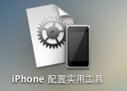
使用iPhone配置实用工具

Slide 16
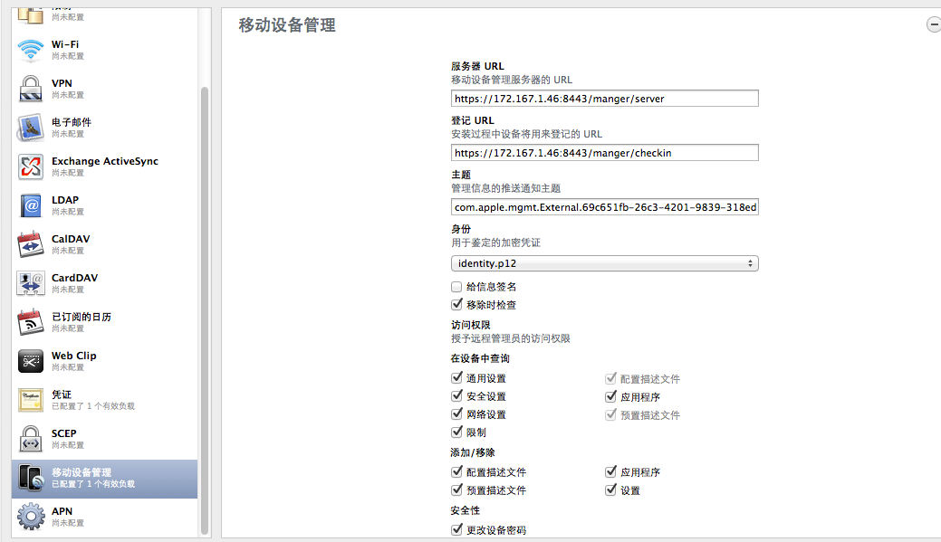
配置mdm注册profile

Slide 17
谢谢！
联系我：
Email：dave.wang2009@gmail.com
Weibo:http://weibo.com/jinshengwang

